Slide 1

Progetto SafetyGame Revisione di Qualifica
Team Committed
Università degli Studi di Padova – Ingegneria del software
A.A. 2011/2012 – 2012/06/21

Slide 2

Indice
Architettura Generale
Verifiche
Consuntivo

Slide 3
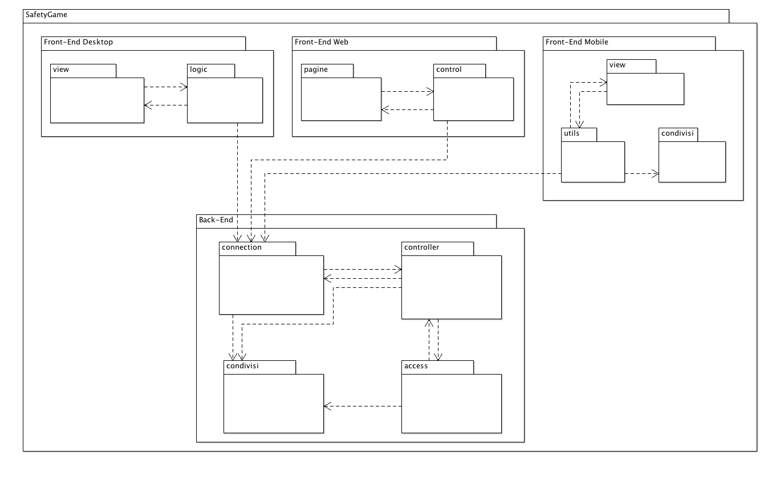
Architettura Generale

Slide 4
Nuovi design pattern introdotti
Design Pattern architetturali
Multitier: front-end e back-end
Model View Presenter (MVP): architettura generale
Altri design pattern
Singleton
Façade
Data Access Object (DAO)
Factory Method

Slide 5
Verifiche – Strumenti utilizzati
FindBugs
Metrics
EclEmma
JUnit

Slide 6
Esempio di test
Test statici
Metriche
Eventuali bug segnalati da FindBug
Test dinamico
Creazione della classe di test per JUnit
Creazione metodo init()
Creazione metodi di test

Slide 7
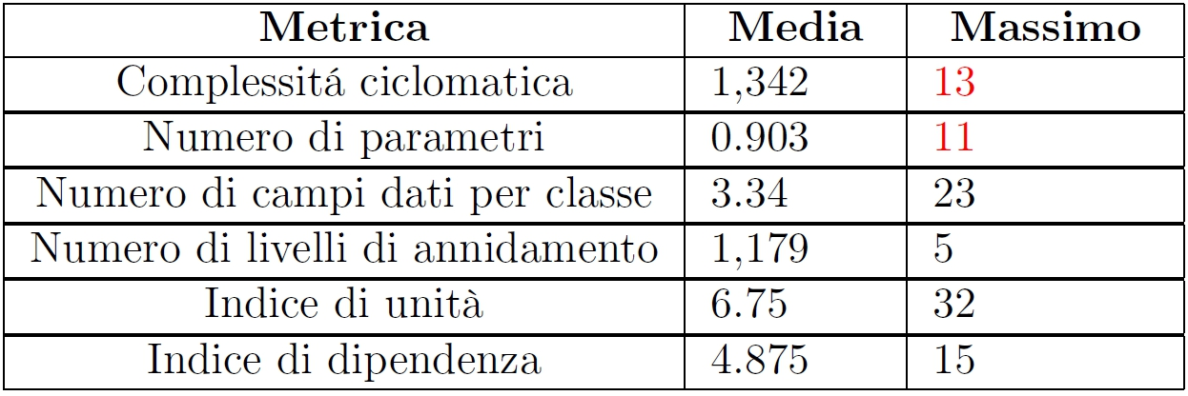

Slide 8
Consuntivo

Slide 10
